Slide 1
По оценкам психологов на успеваемость влияют более 200 факторов, но существует фактор номер один, воздействие которого на успеваемость гораздо сильнее, чем воздействие всех остальных факторов.
Этот фактор – овладение навыком чтения.

Slide 2
Развитие психических процессов
для формирования
устойчивого навыка чтения
у школьников
с использованием
ИКТ-технологий.
Елена Николаевна Шмыга
Педагог-психолог МАОУ СОШ №54 г Томска
8 913 814 74 38, sh_en71@mail.ru

Slide 3
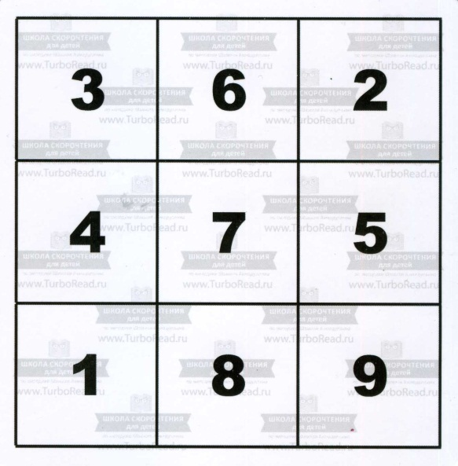
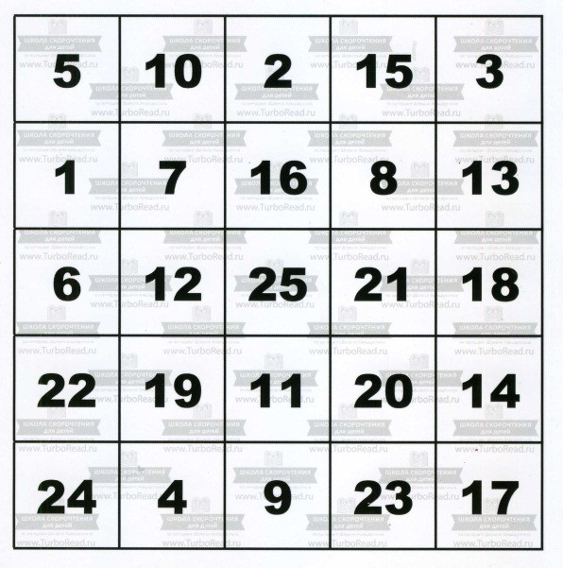
Таблицы Шульте
Такие таблицы представляют собой квадрат, на котором объекты расположены в случайном порядке (обычно это числа или буквы).
Это упражнение способствует развитию скорочтения, потому что улучшает периферийное зрение, так же помогает развивать память и устный счет.

Slide 4
Таблицы Шульте
https://cepia.ru/speedreading/schulte/
https://logiclike.com/logic-game/schulte
Буквенные таблицы Шульте
https://cepia.ru/speedreading/schulte/letters
Красно-черные таблицы Горбова-Шульте https://cepia.ru/speedreading/schulte/gorbov Поиск цифр или чисел
https://cepia.ru/speedreading/findnumbers

Slide 5
Чтение пристрелкой
Тренинг чтение пристрелкой учит за небольшой промежуток времени, за маленький миг увидеть и понять большой объем текста.
Чтение пристрелкой больше относится к фоточтению, разделу скорочтения.
Метод фоточтение позволяет за одну-две секунды прочитывать целый абзац или даже страницу. Но чтобы прийти к этому, нужно начинать тренироваться с небольших фраз и предложений.
https://cepia.ru/speedreading/shot
http://www.dadon.ru/mik/words_pristrelka

Slide 6
Утки согласились выполнить просьбу Лягушки. Нашли они дощечку, посадили на неё Лягушку и, взяв дощечку лапками за оба конца, полетели. Лягушке строго приказали, чтобы она во время полета не кричала.

Slide 8
Чтение строчки прикрытой нижней (верхней) половиной
ДАРЬЯ ДАРИТ ДИНЕ ДЫНИ.
НАШ ПОЛКАН ПОПАЛ В КАПКАН
У ёлки иголки колки.

Slide 9
"Разорви текст на полоски и читай" - упражнение из курса быстрого чтения
http://magicspeedreading.com/rus/strips.swf

Slide 10
«Чтение базового текста» (сквозь решетку)
Утята и стрекоза
Каждое утро хозяйка выносила утятам полную тарелку рубленых яиц. Она ставила тарелку возле куста, а сама уходила. Как только утята подбегали к тарелке, из сада вылетала большая стрекоза. Она страшно стрекотала. Утята убегали и прятались в траве. Они боялись, что стрекоза их всех перекусает. А злая стрекоза садилась на тарелку, пробовала еду и потом улетала. После этого утята уже целый день не подходили к тарелке.

Slide 11
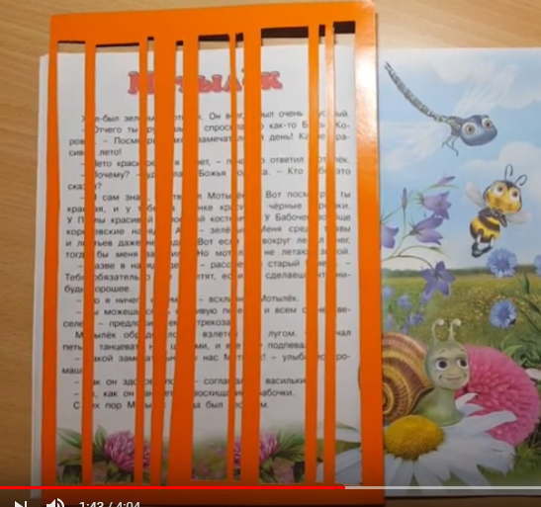
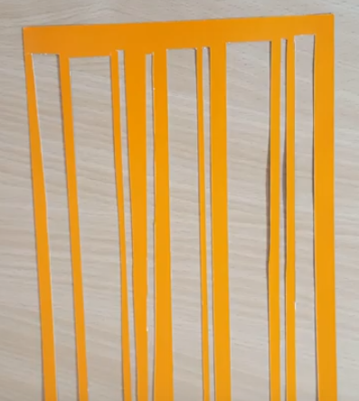

Slide 12
Лев и мышь.
Лев спал. Мышь пробежала ему по телу. Он проснулся и поймал её. Мышь стала просить, чтобы он пустил её; она сказала: "Если ты меня пустишь, и я тебе добро сделаю". Лев засмеялся, что мышь обещает ему добро сделать, и пустил её.
Потом охотники поймали льва и привязали верёвкой к дереву. Мышь услыхала львиный рёв, прибежала, перегрызла верёвку и сказала: "Помнишь, ты смеялся, не думал, чтобы я могла тебе добро сделать, а теперь видишь - бывает и от мыши добро".
Л.Н. Толстой

Slide 13
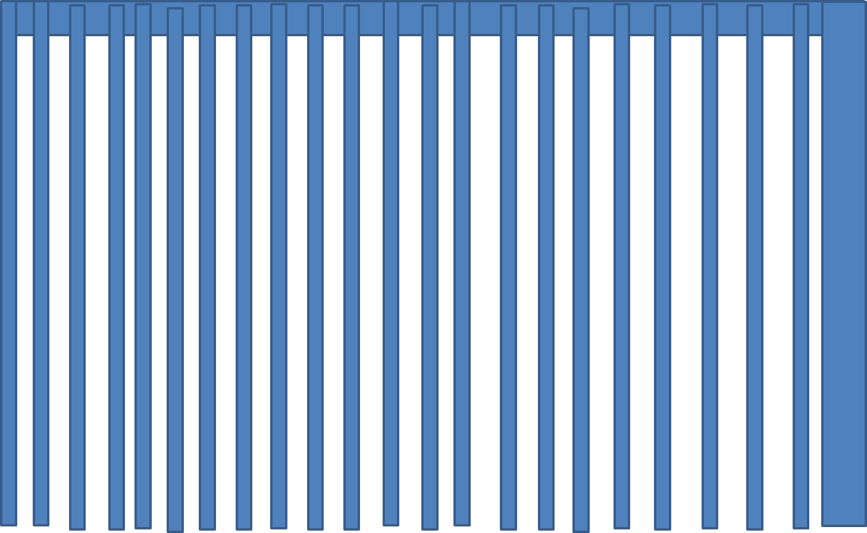
Лев и мышь.
Лев спал. Мышь пробежала ему по телу. Он проснулся и поймал её. Мышь стала просить, чтобы он пустил её; она сказала: "Если ты меня пустишь, и я тебе добро сделаю". Лев засмеялся, что мышь обещает ему добро сделать, и пустил её.
Потом охотники поймали льва и привязали верёвкой к дереву. Мышь услыхала львиный рёв, прибежала, перегрызла верёвку и сказала: "Помнишь, ты смеялся, не думал, чтобы я могла тебе добро сделать, а теперь видишь - бывает и от мыши добро".
Л.Н. Толстой

Slide 14
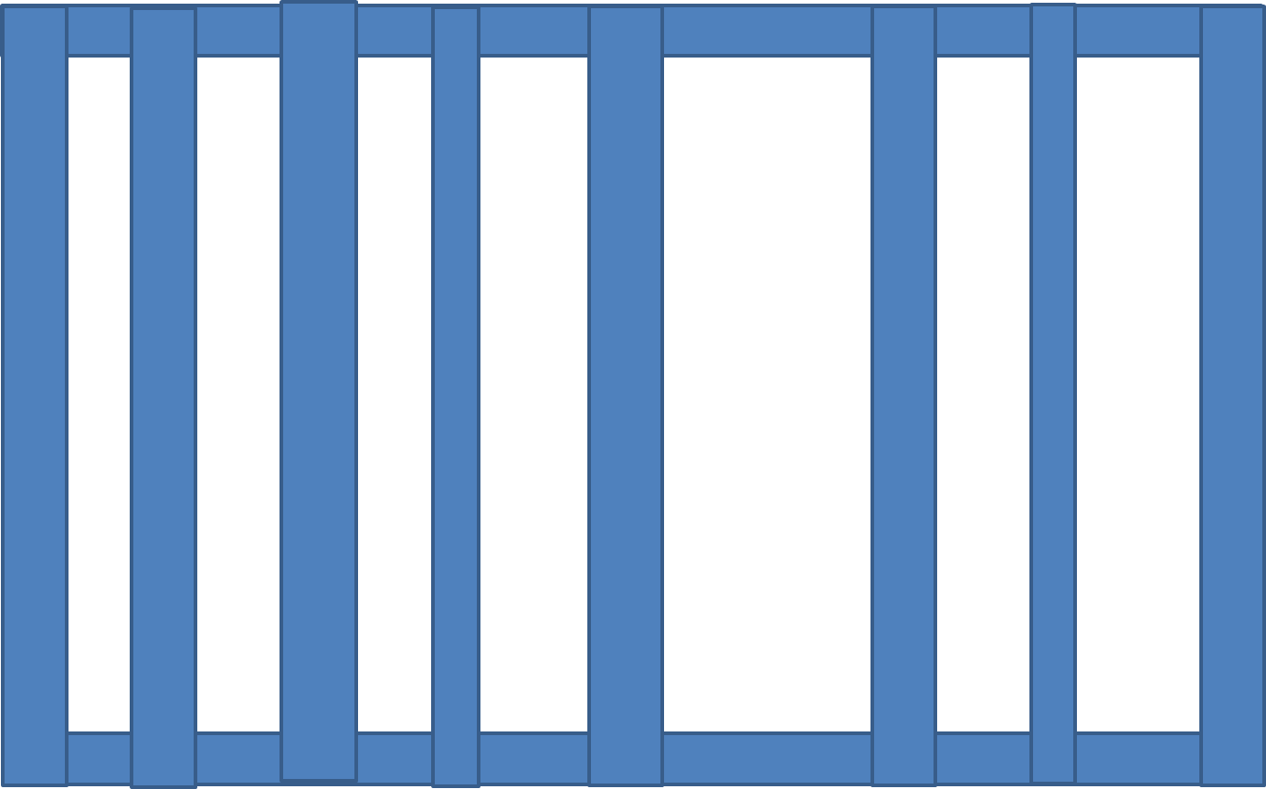
Лев и мышь.
Лев спал. Мышь пробежала ему по телу. Он проснулся и поймал её. Мышь стала просить, чтобы он пустил её; она сказала: "Если ты меня пустишь, и я тебе добро сделаю". Лев засмеялся, что мышь обещает ему добро сделать, и пустил её.
Потом охотники поймали льва и привязали верёвкой к дереву. Мышь услыхала львиный рёв, прибежала, перегрызла верёвку и сказала: "Помнишь, ты смеялся, не думал, чтобы я могла тебе добро сделать, а теперь видишь - бывает и от мыши добро".
Л.Н. Толстой

Slide 15
Чтение через решётку
-Прочитай
Шарик
Была у Бори собака Шарик. Идёт Боря в школу, а Шарик за ним бежит. Боря в школе сидит, учится, а Шарик на дворе лежит, ждёт Борю. Идут дети из школы, и Шарик бежит с ними, лает. Шарик не отстаёт от Бори.
Проверка

Slide 16
Утята и стрекоза
Каждое утро хозяйка выносила утятам полную тарелку рубленых яиц. Она ставила тарелку возле куста, а сама уходила. Как только утята подбегали к тарелке, из сада вылетала большая стрекоза. Она страшно стрекотала. Утята убегали и прятались в траве. Они боялись, что стрекоза их всех перекусает. А злая стрекоза садилась на тарелку, пробовала еду и потом улетала. После этого утята уже целый день не подходили к тарелке.

Slide 17
Чтение перевернутого текста
Онлайн-конвертер текста «Обратный порядок» http://mrtranslate.ru/tools/revert.html
Переворачивание текста вверх ногами и задом наперед
https://olegon.ru/pr/flip.html
Генератор заданий «Скорочтение» https://childdevelop.ru/generator/letters/speedreading.html#preview

Slide 18
https://magicspeedreading.com/rus/rotation_letters.html

Slide 19
Упражнения онлайн
Тренажер https://chtenie.net/otvet71.php?i1=1&i2=1&pr=0&npr=0&npr1=0&sk=8
Тренажер скорочтения http://readster.club/
Упражнения видео

